Slide 1

Conceptos básicos de los dispositivos móviles - Android
Nombre del instructor voluntario:
Afiliación del instructor:
Nombre del lugar:
Su logotipo aquí
Proporcionado por AT&T y Public Library Association.
Notes:
NOTA AL INSTRUCTOR: Actualice esta diapositiva con la información apropiada:
Nombre del instructor
Afiliación del instructor (por ejemplo, miembro del personal de la biblioteca, voluntario de la comunidad, etc.)
Nombre del lugar
NOTA AL INSTRUCTOR: Antes del taller, revise la Reseña del instructor para obtener orientación sobre lo que debe hacer para prepararse para el taller. Encontrará notas sobre cómo llevar a cabo el taller y detalles sobre lo que debe hacer una vez que termine el taller.
NOTA AL INSTRUCTOR: Utilice la Guía del instructor voluntario para los temas de conversación de la presentación. En ese documento, las anotaciones de las diapositivas comienzan en la página 6.
El taller de hoy lo proporcionan AT&T y la Asociación de Bibliotecas Públicas.
NOTA AL INSTRUCTOR: Incluya un agradecimiento al colaborador de la comunidad, si corresponde.
Mi nombre es <escriba su nombre> y soy <breve descripción de sí mismo>. Antes de comenzar, aquí hay algunos elementos de gestión administrativa que deben conocer: <mencione los elementos que son relevantes para su taller>:
¿Dónde están los baños?
¿Dónde están las salidas de emergencia?
Cuándo/cómo hacer preguntas: tenga en cuenta dónde ubicar el número de página en cada diapositiva para que los participantes tomen nota de las preguntas que formularán más adelante.
Si tiene un teléfono celular con usted, asegúrese de apagarlo o ponerlo en silencio.
¿Habrá un descanso?

Slide 2
Agenda de hoy
Introducción
Desarrollo de habilidades
  Navegar en su dispositivo
  Cómo conectarse
  Aplicaciones comunes
  Configuraciones útiles
Consejos y trucos
Práctica
NOTA: Este taller es específico para los dispositivos móviles Android y el sistema operativo Android. Si está interesado en otro sistema operativo, visite https://www.digitallearn.org o considere la posibilidad de inscribirse en otro taller ofrecido.
Notes:
En este taller, aprenderá sobre dispositivos móviles en general y sobre los dispositivos Android en particular. Trabajaremos en desarrollar las habilidades y la confianza para usar su dispositivo Android. Esto incluirá lo siguiente:
Una introducción a los dispositivos móviles
Desarrollo de habilidades, entre ellas...
Navegar en su dispositivo móvil
Aplicaciones comunes en los dispositivos móviles
Conectarse a una red wifi en su dispositivo
Configuraciones útiles del dispositivo para la accesibilidad y la privacidad
También aprenderá consejos y trucos para la seguridad de su dispositivo. Y tendrá oportunidades para practicar.
NOTA AL INSTRUCTOR: Recuerde a los participantes lo siguiente: Este taller es específico para los dispositivos móviles Android y el sistema operativo Android. Si está interesado en otro sistema operativo, visite https://www.digitallearn.org o considere la posibilidad de inscribirse en otro taller ofrecido.
¡Empecemos!

Slide 3

Introducción
¿Qué le trae a este taller?
¿Tiene un dispositivo móvil y desea aprender más sobre él?
¿Está considerando adquirir un dispositivo móvil Android?
Notes:
NOTA AL INSTRUCTOR: Pida a los alumnos que respondan la pregunta que aparece en la diapositiva. Dirija un breve debate sobre los motivos por los que están asistiendo al taller. Algunas posibilidades pueden ser que tienen un dispositivo Android y quieren aprender más sobre este o que están considerando adquirir un dispositivo Android.

Slide 4
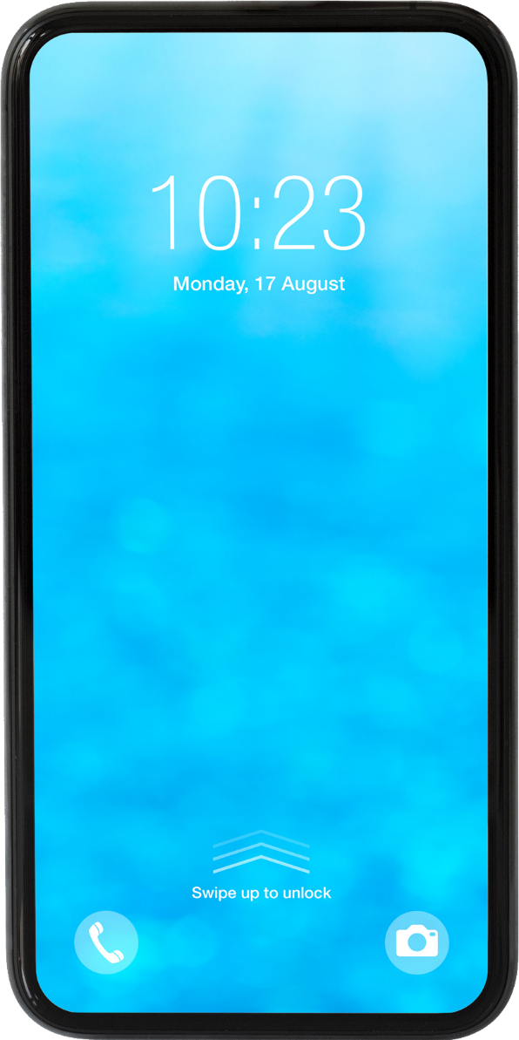
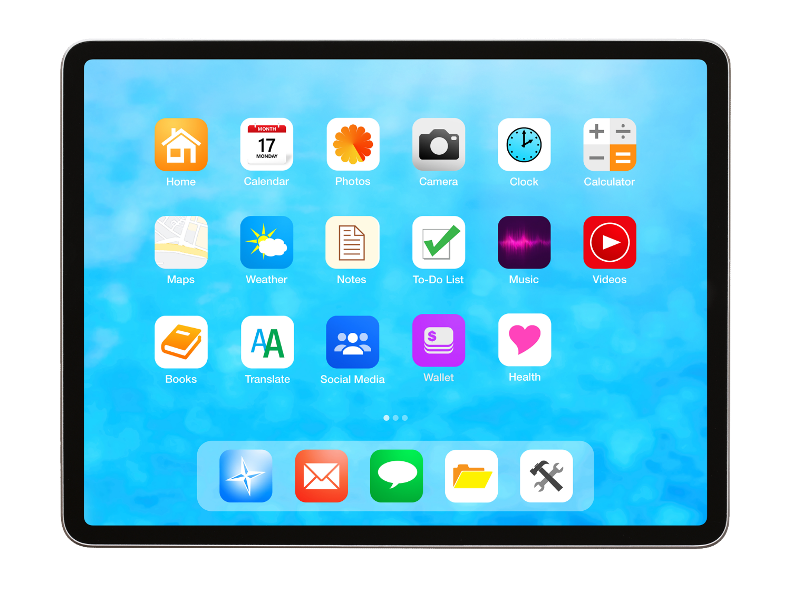
Introducción (continuación)
Notes:
Los dispositivos móviles actuales pueden hacer muchas de las mismas cosas que pueden hacer las computadoras tradicionales. Puede buscar en Internet, acceder a mensajes de correo electrónico, ver videos, jugar a videojuegos, tomar fotografías, escuchar música, obtener direcciones y conectarse con amigos y familiares.

Slide 5
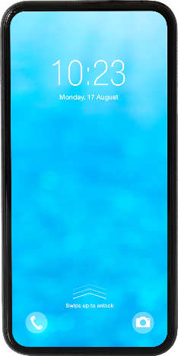

Introducción (continuación)
Teléfono inteligente
Teléfono móvil con acceso a la telefonía móvil y a Internet
Tableta
Computadora portátil que utiliza una pantalla táctil
Notes:
Aquí puede ver un teléfono inteligente Android y una tableta Android.
Un teléfono inteligente es un teléfono móvil que tiene acceso tanto a la telefonía móvil como a Internet. Los teléfonos inteligentes le permiten hacer y recibir llamadas telefónicas y mensajes de texto. Debido a que están conectados a Internet, también pueden ayudarle a compartir fotos, reproducir videos o juegos, consultar y enviar correos electrónicos y navegar por la web.
Una tableta es una computadora portátil que utiliza una pantalla táctil. La mayoría de las tabletas son más pequeñas y más ligeras que una computadora portátil, pero generalmente son más grandes y pesan un poco más que un teléfono inteligente. Las tabletas se conectan a Internet a través de una conexión wifi o celular.

Slide 6
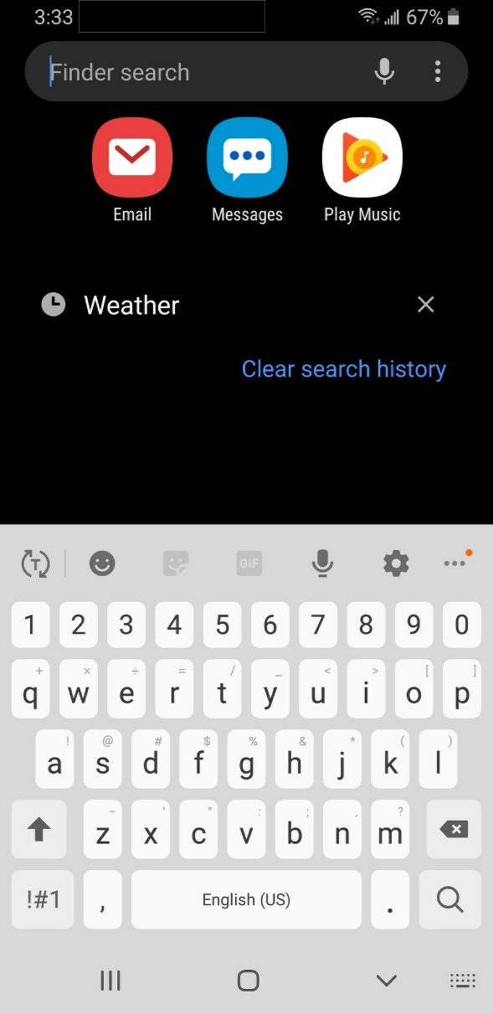


Gestos táctiles
Notes:
Una diferencia principal entre los dispositivos móviles y las computadoras es la forma de interactuar con ellos. En lugar de utilizar un ratón o un teclado, utiliza los dedos para tocar, escribir, desplazarse y más. También puede usar la voz para navegar en su dispositivo.
NOTA AL INSTRUCTOR: Si tiene un dispositivo móvil, haga una demostración de estos gestos en su teléfono:
En lugar de hacer clic, haga un toque.
El teclado está en su pantalla y se escribe con él.
Se desplaza con el dedo en lugar de utilizar el ratón o el puntero.

Slide 7
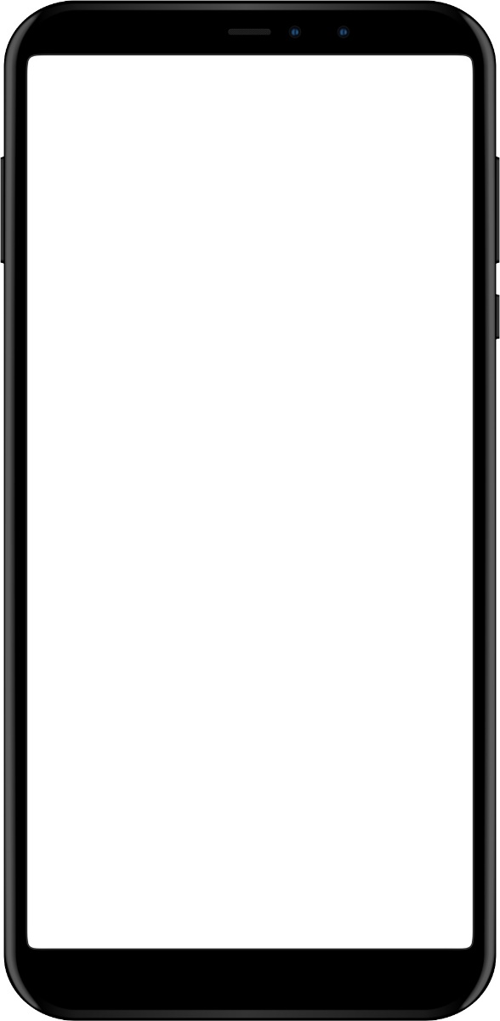
Botones externos
Control del volumen
Botón de encendido
Interruptor de timbre/silencio
Notes:
NOTA AL INSTRUCTOR: Si tiene un dispositivo móvil, haga una demostración de estas funciones en su teléfono y anime a los alumnos a encontrarlas en sus propios teléfonos.
Los puertos y botones de su teléfono inteligente o tableta variarán en función del modelo específico que esté utilizando. En general, los teléfonos y las tabletas tienen un botón de encendido y de control del volumen. Los teléfonos inteligentes suelen tener un interruptor de timbre/silencio.

Slide 8
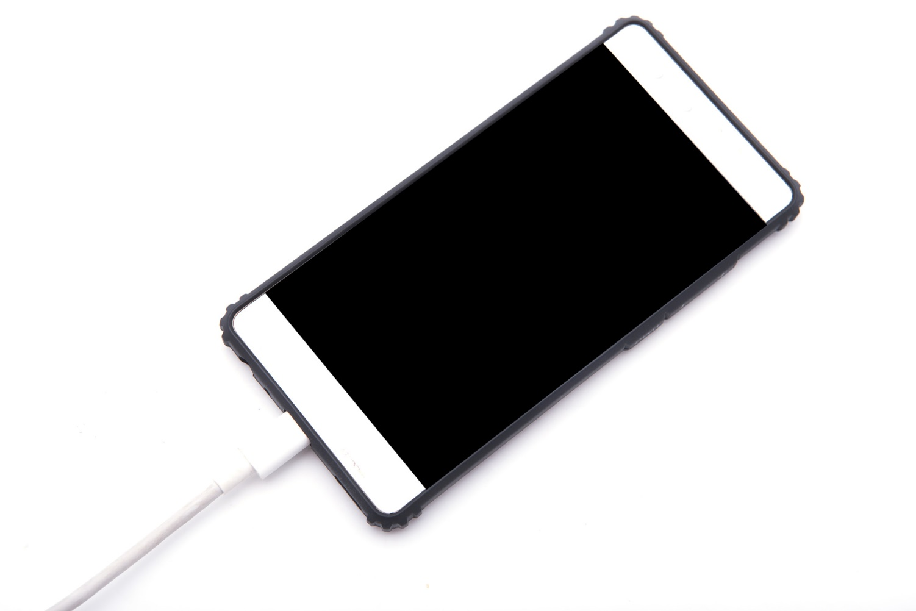
Puerto de carga
Notes:
NOTA AL INSTRUCTOR: Si tiene un dispositivo móvil, haga una demostración del puerto de carga en su teléfono y anime a los alumnos a encontrarlo en sus propios dispositivos.
Tanto los teléfonos inteligentes como las tabletas tienen un puerto de carga.

Slide 9
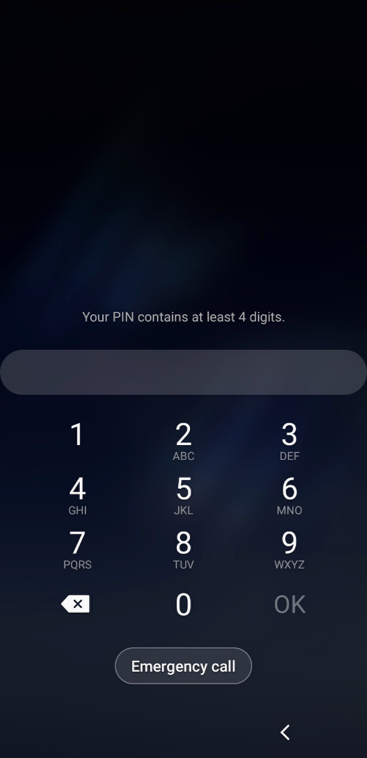
Desbloquear el teléfono
Notes:
Cuando empezamos a utilizar el teléfono, lo primero que debemos hacer es desbloquear el dispositivo. La forma en que usted lo hace depende del dispositivo Android que tenga y de las elecciones que hizo cuando configuró su teléfono.
Algunos teléfonos le permiten desbloquearlo mediante el reconocimiento facial. Otros se pueden desbloquear usando su huella digital o ingresando un código de acceso o una contraseña.

Slide 10
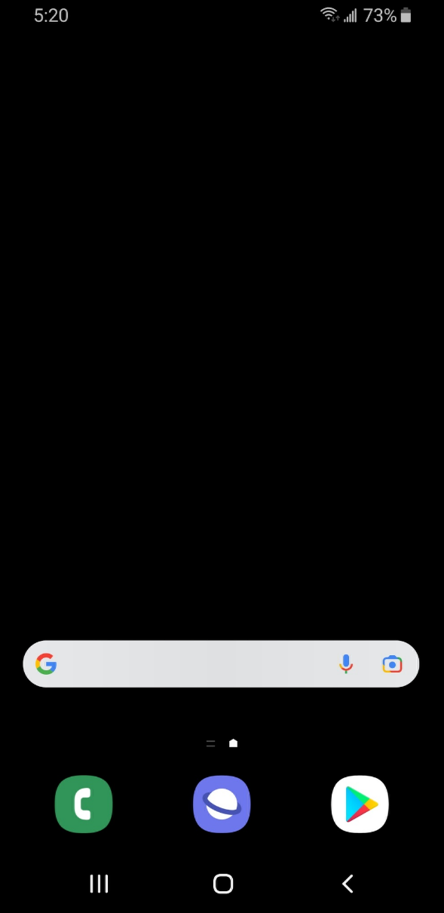
Pantalla de inicio
Notes:
NOTA AL INSTRUCTOR: Algunos temas de conversación para esta diapositiva son los siguientes:
La pantalla de inicio ya tiene algunas aplicaciones, pero usted puede agregar otras que le gusten.
La parte superior de la pantalla incluye una barra de estado que contiene información, como el porcentaje de batería, el wifi y la recepción celular.
Los botones de navegación se encuentran en la parte inferior.
Toque o deslice hacia arriba (dependiendo de su teléfono) para ir a la vista de las aplicaciones.
Señale lo siguiente a los participantes aquí y cuando sea necesario a lo largo del taller: Las pantallas y la ubicación de los botones en esta presentación pueden tener un aspecto diferente al de su propio dispositivo, dependiendo del tipo de dispositivo Android y del operador que utilice.

Slide 11
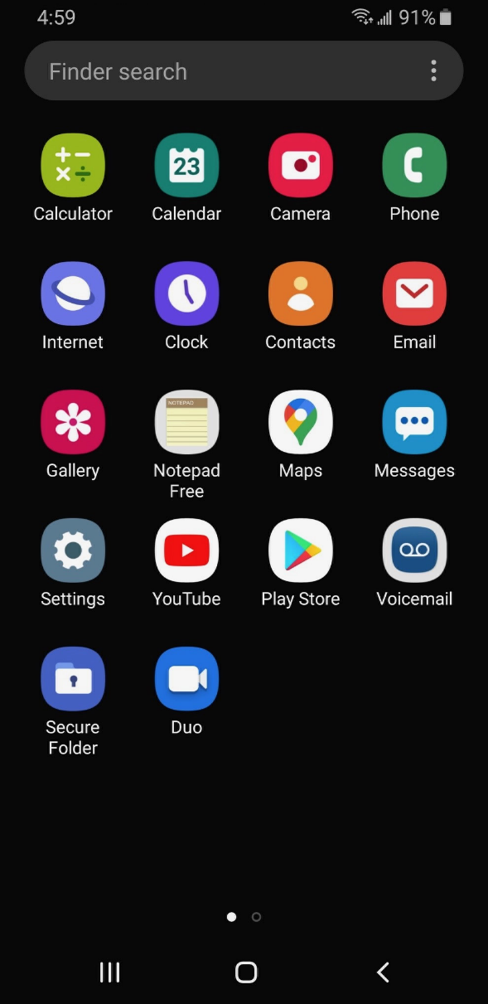
Vista de las aplicaciones
Notes:
Las aplicaciones se encuentran en la pantalla de vista de las aplicaciones. Todos los dispositivos móviles Android tienen aplicaciones integradas para su comodidad.
NOTA AL INSTRUCTOR: Pregunte a los alumnos: ¿Qué aplicaciones reconocen? ¿Qué aplicaciones han utilizado?
Los teléfonos Android vienen con estas aplicaciones básicas: teléfono, mensajes, correo electrónico, Internet, cámara, mapas, reloj, calendario y más.

Slide 12
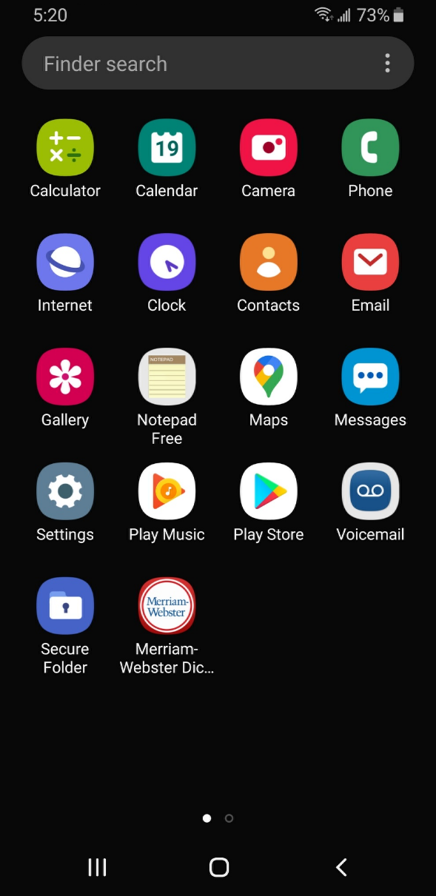
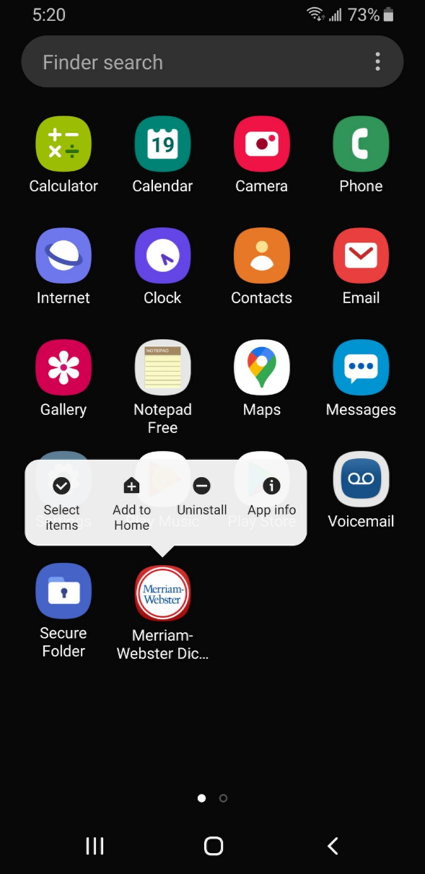

Tocar | Tocar y mantener presionado
Notes:
NOTA AL INSTRUCTOR: Si tiene un dispositivo móvil, haga una demostración del gesto táctil de tocar y, luego, de tocar y mantener presionado. Esto es solo para mostrar cómo tocar y cómo tocar y mantener presionado, no para mostrar realmente la pantalla.
Toque la pantalla con el dedo para activar un control, escribir en el teclado o seleccionar algo en la pantalla. Por ejemplo, puede tocar una aplicación para abrirla. Inténtelo. Vaya a la aplicación "Maps" (Mapas) en su teléfono y ábrala. (Para cerrar la aplicación, deslice hacia arriba desde la parte inferior de la pantalla. Hablaremos sobre el deslizamiento otra vez en un momento).
Toque y mantenga presionado con el dedo para ver un menú de opciones. En este ejemplo, si toca y mantiene presionado el ícono de la aplicación de Merriam-Webster, se abrirá el menú. Inténtelo. Vaya a una aplicación de su teléfono y, luego, tóquela y manténgala presionada. ¿Observa que se abre un menú?

Slide 13


Deslizar hacia arriba/abajo | Hacia la izquierda/derecha
Notes:
NOTA AL INSTRUCTOR: Si tiene un dispositivo móvil, haga una demostración del gesto táctil de deslizamiento. Esto es solo para mostrar cómo deslizar con el dedo, no para mostrar realmente la pantalla.
Deslizar hacia arriba o hacia abajo: En la página de inicio, puede deslizar hacia arriba desde la parte inferior de la pantalla. Esto lo llevará a la vista de las aplicaciones en su teléfono. Debe deslizar hacia arriba y hacia abajo para desplazarse por las aplicaciones y los sitios web. Si está en la página de inicio, intente lo siguiente: deslice hacia arriba desde la parte inferior de la pantalla para visualizar la vista de las aplicaciones.
Deslizar hacia la izquierda o la derecha: Desde la vista de las aplicaciones, puede deslizar hacia la izquierda para ver más aplicaciones disponibles en su teléfono. En muchas aplicaciones y sitios web, puede deslizar hacia la izquierda o la derecha para desplazarse. Desde la vista de las aplicaciones, intente lo siguiente: deslice hacia la izquierda en la pantalla para ver la próxima página de aplicaciones.

Slide 14
Actividad 1
Notes:
NOTA AL INSTRUCTOR: Dirija a los asistentes a la Actividad 1 en la página 1 de la Hoja de actividades.

Slide 15
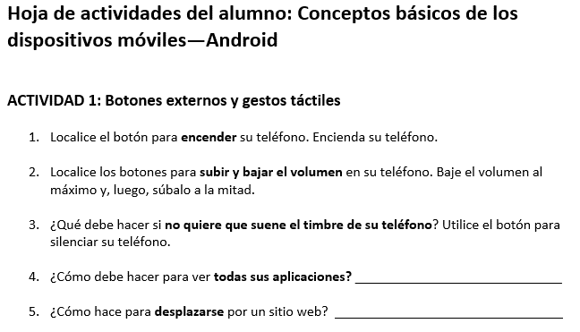
Notes:
NOTA AL INSTRUCTOR: Camine por el salón de clases y ayude a los alumnos con la actividad según sea necesario. Demuestre las funciones en un dispositivo o utilice las diapositivas 13 y 14 según sea necesario. Cuando los participantes hayan terminado la actividad, hable sobre cada elemento de la actividad y responda las preguntas según sea necesario.
Respuestas a las preguntas 4 y 5: Para ver todas las aplicaciones, deslice hacia arriba desde la parte inferior de la pantalla. Para desplazarse por un sitio web, deslice hacia arriba (para desplazarse hacia abajo) y deslice hacia abajo (para desplazarse hacia arriba).

Slide 16
Aplicaciones comunes
Notes:
NOTA AL INSTRUCTOR: En esta sección, presentará siete de las aplicaciones más comunes en un teléfono inteligente Android. Anime a los participantes a utilizar sus propios teléfonos para seguirle y explorar las aplicaciones mientras usted hace la demostración. Tenga en cuenta que, si los alumnos tienen una tableta, podrán seguirle con todas las aplicaciones, excepto con la aplicación del teléfono.
Señale lo siguiente a los participantes: Sus pantallas y la ubicación de los botones pueden tener un aspecto diferente al del dispositivo que aparece en las diapositivas, dependiendo del tipo de dispositivo Android y del operador que utilice.
Los teléfonos y tabletas ofrecen acceso a un número casi ilimitado de aplicaciones. Las aplicaciones son programas diseñados para ayudarle a realizar diferentes tareas.
Cuando encienda su teléfono y quiera llegar a la pantalla de vista de las aplicaciones, deslice hacia arriba desde la parte inferior de la pantalla de inicio. Debería ver una pantalla similar a esta.
En esta sección del taller, presentaré y hablaré sobre algunas de las aplicaciones más comunes de los dispositivos Android, que se muestran aquí en la pantalla. Sígame en su propio dispositivo y explore brevemente cada una de las aplicaciones.

Slide 17
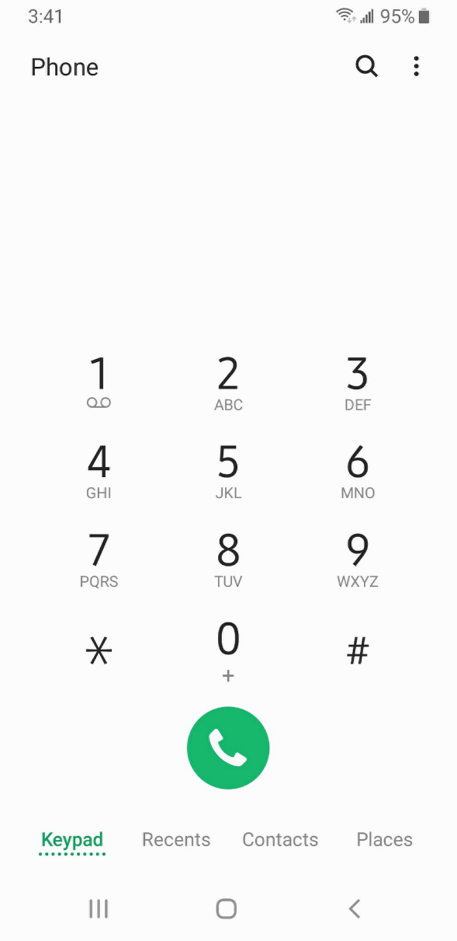
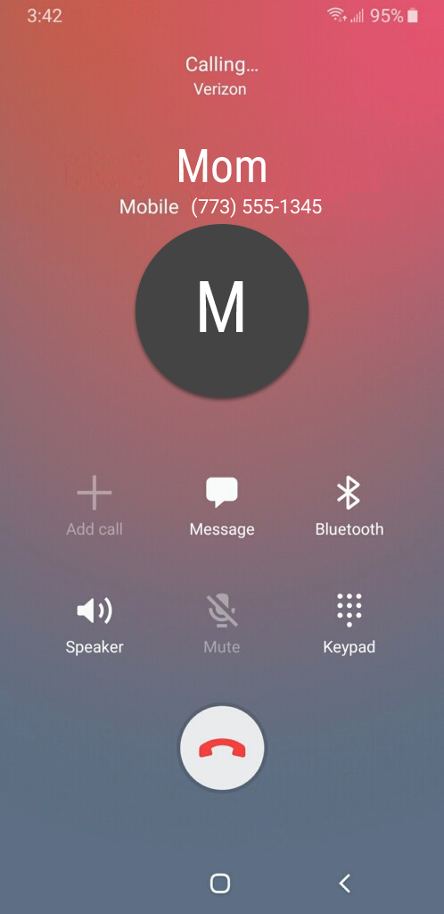
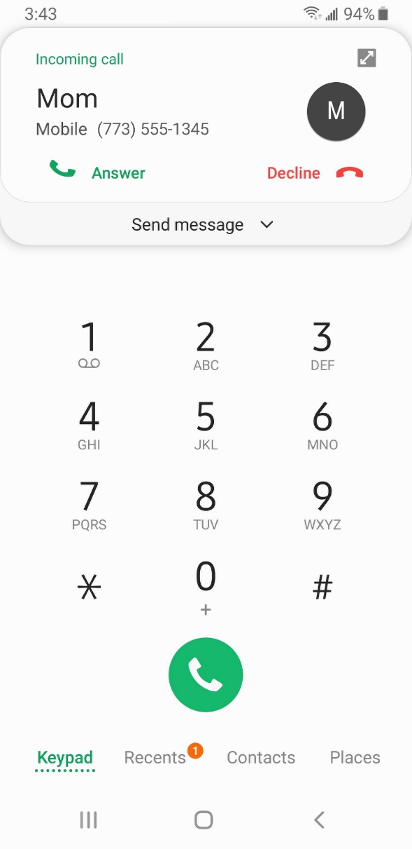
Teléfono
Notes:
La aplicación "Phone" (Teléfono) le permite hacer y recibir llamadas. Para usarla, toque la aplicación para abrirla. [NOTA AL INSTRUCTOR: Señale la aplicación "Phone" (Teléfono) y, luego, pulse "ENTER" (Intro) para que aparezca la imagen de dicha aplicación.]
Cuando se abra la aplicación, verá el teclado. También verá opciones para ir a otras pantallas, como la de llamadas recientes, contactos y lugares. [NOTA AL INSTRUCTOR: Señale estos elementos en el menú de la parte inferior].
Hay dos formas principales de hacer una llamada. Puede tocar el ícono "Contacts" (Contactos) para seleccionar un nombre de los que aparecen en su aplicación de contactos, o bien, escribir un número en el teclado. Después de marcar un número, toque el botón verde del teléfono para iniciar la llamada.
Cuando esté listo para colgar, toque el botón rojo del teléfono para finalizar la llamada.
Para atender llamadas entrantes, toque "Answer" (Responder).

Slide 18
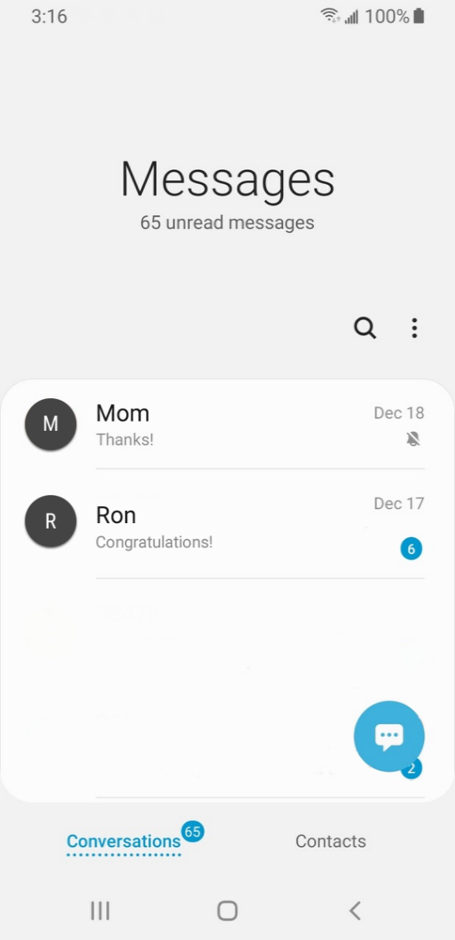
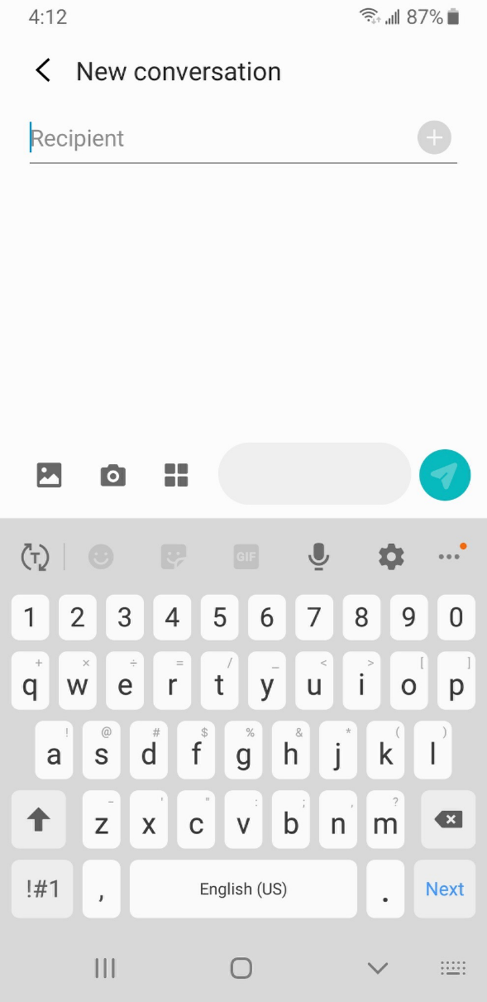
Mensajería
Notes:
Si quiere enviar un mensaje de texto, usará la aplicación "Messages" (Mensajes). Para abrir la aplicación, tóquela en la pantalla de vista de las aplicaciones. [NOTA AL INSTRUCTOR: Señale la aplicación "Messages" (Mensajes) y, luego, pulse "ENTER" (Intro) para que aparezca la imagen de dicha aplicación].
Cuando abra la aplicación, verá sus conversaciones actuales.
Puede usar el cuadro de búsqueda para buscar todos sus mensajes de texto. Puede tocar el botón azul para comenzar una nueva conversación, o puede tocar una conversación actual para leer los mensajes nuevos y enviar una respuesta. [NOTA AL INSTRUCTOR: Señale estos elementos a medida que los menciona.]
Para crear una nueva conversación de mensajes de texto, toque el botón azul para iniciar una conversación.
Puede enviar un mensaje de texto a una persona escribiendo su número de teléfono móvil en el campo "To" (Para), o bien, si la persona está en sus contactos, puede empezar a escribir su nombre. Una vez que se muestre el nombre de la persona, tóquelo para seleccionarlo. Luego, escriba su mensaje y toque la flecha azul para enviarlo.

Slide 19
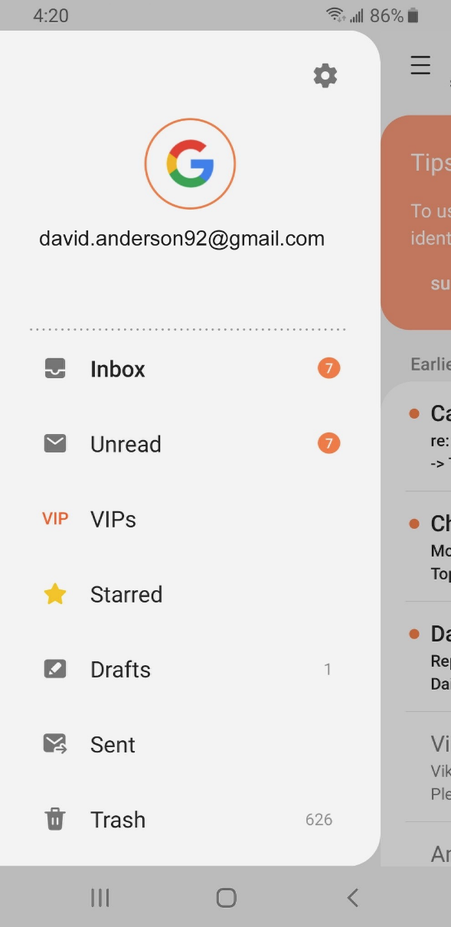
Correo electrónico
Notes:
Si desea leer o enviar un correo electrónico, toque la aplicación "Email" (Correo electrónico) desde la vista de las aplicaciones. [NOTA AL INSTRUCTOR: Señale la aplicación "Email" (Correo electrónico) y, luego, pulse "ENTER" (Intro) para que aparezca la imagen de dicha aplicación.]
En el ejemplo que se muestra en la pantalla, esta persona (David) usó su cuenta de Google para configurar su correo electrónico en su dispositivo móvil. Cuando abra la aplicación "Email" (Correo electrónico) en su teléfono, verá la cuenta de Gmail que utilizó para configurar su teléfono.
Puede añadir más aplicaciones a su teléfono en la aplicación "Settings" (Configuración). No analizaremos estos pasos, pero es útil saber que puede añadir una cuenta de correo electrónico de casi cualquier proveedor de correo electrónico utilizando la aplicación "Settings" (Configuración).

Slide 20
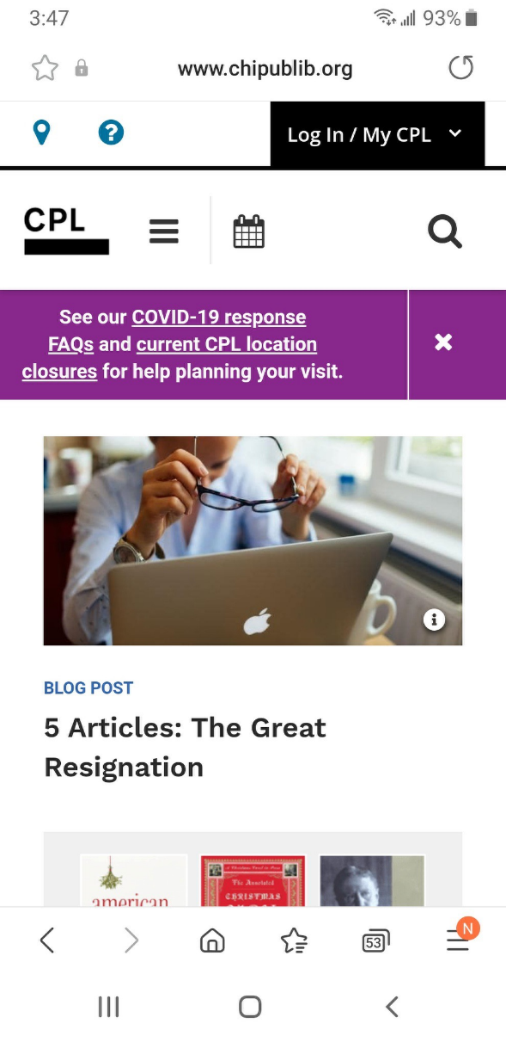
Explorador
Notes:
Cuando quiera hacer una búsqueda en la web desde su teléfono, toque el ícono de Internet para iniciar un explorador web. Esta aplicación funciona como un explorador web en una computadora. [NOTA AL INSTRUCTOR: Señale la aplicación "Internet" y, luego, pulse "ENTER" (Intro) para que aparezca la imagen de dicha aplicación.]
En este ejemplo, podemos ver la página de inicio de la Biblioteca Pública de Chicago. Puede hacer búsquedas en Internet o visitar un sitio web usando la barra de direcciones en la parte superior. [NOTA AL INSTRUCTOR: Señale la barra de dirección].
Una vez que tenga una página web en el explorador, puede deslizar hacia arriba para desplazarse hacia abajo por la página.

Slide 21
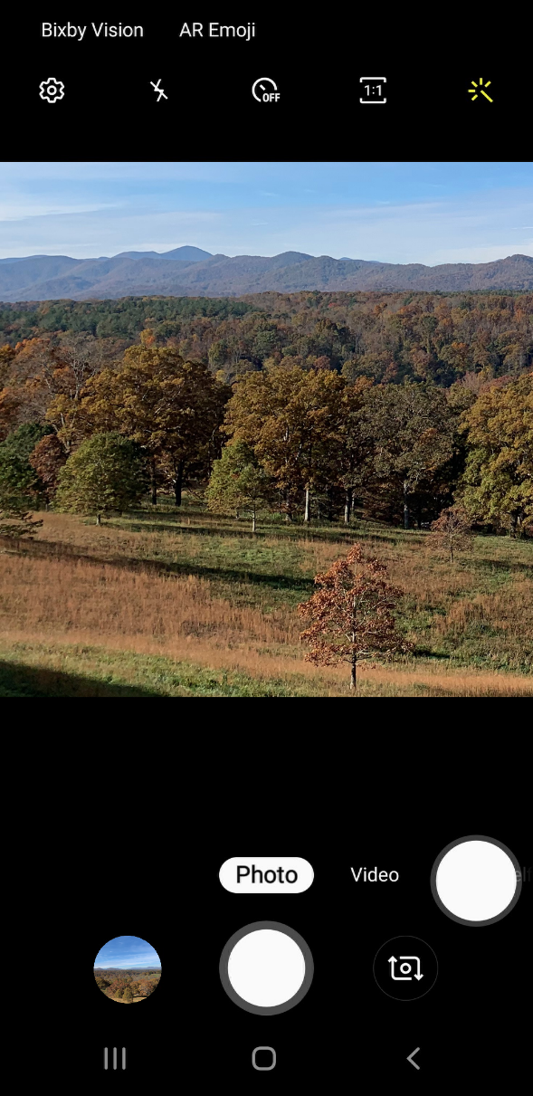

Cámara
Notes:
Cuando desee tomar una fotografía o grabar un video, toque el ícono de la cámara para iniciar la aplicación "Camera" (Cámara). [NOTA AL INSTRUCTOR: Señale la aplicación "Camera" (Cámara) y, luego, pulse "ENTER" (Intro) para que aparezca la imagen de dicha aplicación].
Puede usar estos botones para cambiar entre los modos de la cámara: fotografía y video. [NOTA AL INSTRUCTOR: Señale estos elementos a medida que los menciona].
Este menú de la parte superior le permite cambiar la configuración de la cámara, encender o apagar el flash, establecer la hora, cambiar la relación del aspecto o agregar un filtro. [NOTA AL INSTRUCTOR: Señale estos elementos a medida que los menciona].]
Para tomar una fotografía o grabar un video, toque este botón. [NOTA AL INSTRUCTOR: Señale el botón].
Después de tomar la fotografía, tiene la opción de indicar que le gusta la imagen, editarla, compartirla o eliminarla. [NOTA AL INSTRUCTOR: Señale estos elementos a medida que los menciona].
[NOTA AL INSTRUCTOR: Pulse "ENTER" (Intro) otra vez.]
Si desea compartir la fotografía o el video por correo electrónico, mensaje de texto u otra plataforma para compartir (como las redes sociales), toque el ícono "Share" (Compartir).

Slide 22
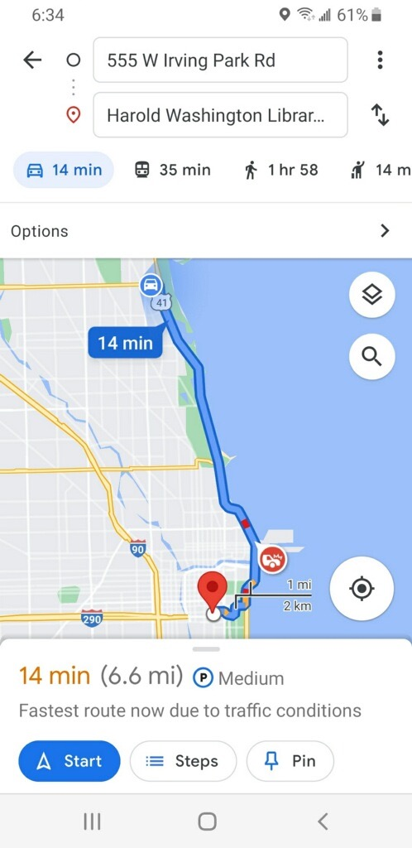
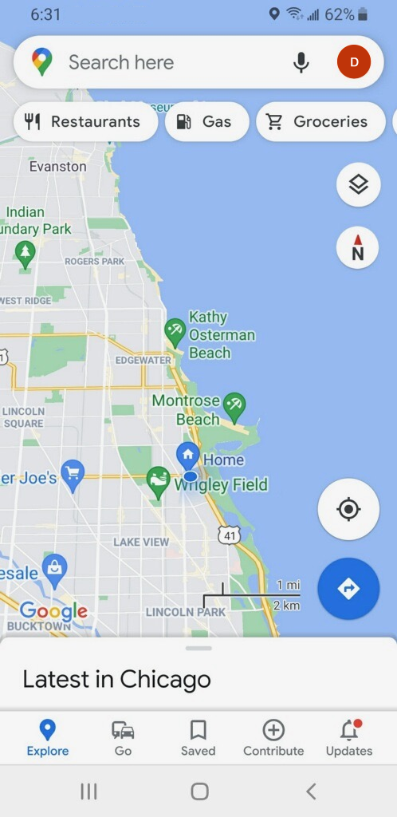
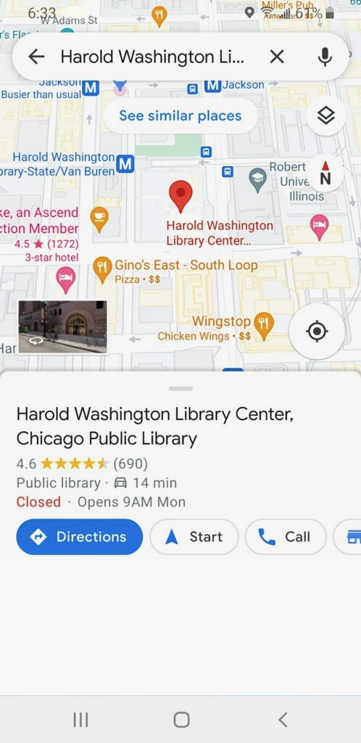
Mapas
Notes:
Cuando desee encontrar una dirección u obtener indicaciones, toque el ícono "Maps" (Mapas) para iniciar dicha aplicación. Como puede ver en este ejemplo, los dispositivos Android vienen con la aplicación Google Maps previamente instalada. [NOTA AL INSTRUCTOR: Señale la aplicación "Maps" (Mapas) y, luego, pulse "ENTER" (Intro) para que aparezca la imagen de dicha aplicación].
Para hacer una búsqueda, introduzca la ubicación en el cuadro “Search here” (Buscar aquí).
Una vez que aparezca la ubicación en la pantalla, haga clic en "Directions" (Indicaciones) para obtener indicaciones hacia la ubicación.
Desde allí, puede seleccionar las indicaciones para conducir, usar el transporte público, caminar y más. [NOTA AL INSTRUCTOR: Señale estos elementos a medida que los menciona].
Para obtener indicaciones en vivo similares a un GPS, debe tener un plan de datos y estar conectado a una red celular o de wifi. Es posible que también deba darle permiso a la aplicación para que esta vea su ubicación, o puede agregar la ubicación manualmente.

Slide 23





Categorías populares de aplicaciones
Juegos
Transmisión
de video
Transmisión
de música
Salud y bienestar
Clima
Notes:
NOTA AL INSTRUCTOR: Pregunte a los alumnos: ¿qué otras aplicaciones podrían interesarles? Pregúnteles qué aplicaciones populares es probable que conozcan en estas categorías populares, u otras que se les ocurran por su cuenta (por ejemplo, Spotify o Pandora para la música, Netflix o Hulu para la transmisión de vídeo, etc.).

Slide 24
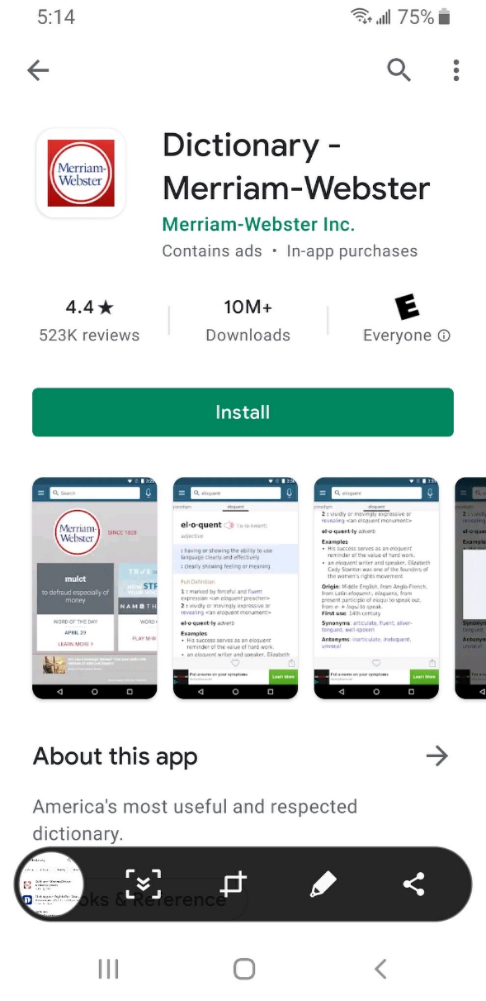
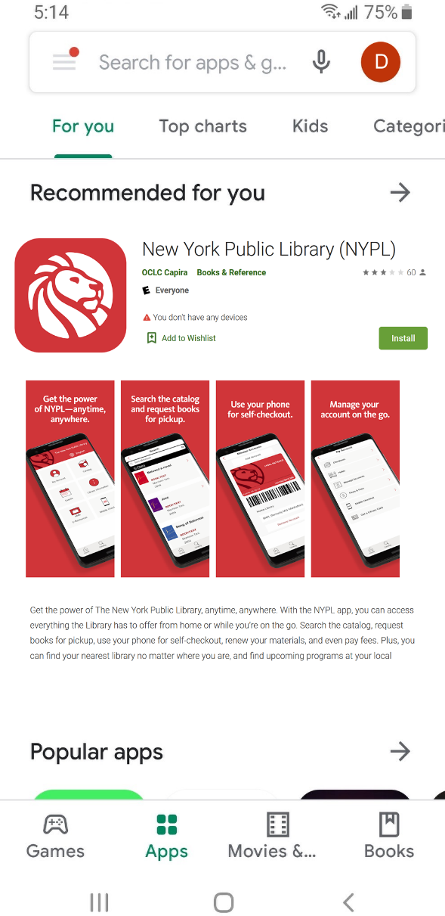
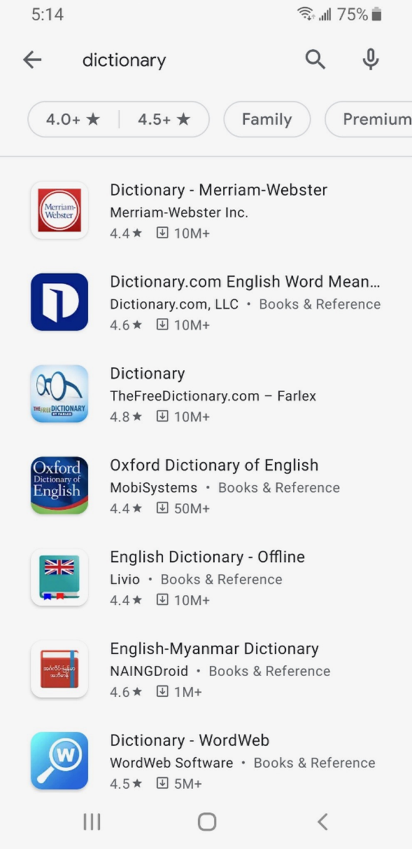
Play Store
Notes:
Para agregar aplicaciones en cualquier dispositivo compatible con Android, toque el ícono de Play Store ubicado en la pantalla de vista de las aplicaciones. [NOTA AL INSTRUCTOR: Señale la aplicación Play Store y, luego, haga clic en "ENTER" (Intro) para que aparezca la imagen de dicha aplicación].
Desde Play Store, puede navegar por las aplicaciones destacadas, consultar categorías o buscar una aplicación por nombre. [NOTA AL INSTRUCTOR: Señale estos elementos a medida que los menciona].
Aquí podemos ver los resultados de la búsqueda de una aplicación de diccionario. Echemos un vistazo a la primera aplicación que aparece en la lista.
Si una aplicación tiene el botón "Install" (Instalar) en lugar de un precio, como en este ejemplo, significa que la aplicación es gratuita. Si ve el botón "Open" (Abrir) en su lugar, significa que la aplicación ya está instalada en su dispositivo. Desde esta página, puede obtener más información sobre la aplicación, incluidas las imágenes de vista previa y las opiniones de los clientes.
Para instalar la aplicación, pulse el botón "Install" (Instalar). Una vez que se descargue la aplicación, aparecerá en la pantalla de vista de las aplicaciones. Si la aplicación no es gratuita, es posible que deba autorizar la compra ingresando la contraseña de su cuenta de correo electrónico o haciendo la verificación con su reconocimiento facial o huella digital.
Para eliminar una aplicación, toque y mantenga presionada la aplicación. Aparecerá un menú desde el que podrá desinstalar la aplicación.

Slide 25
Actividad 2
Notes:
NOTA AL INSTRUCTOR: Dirija a los asistentes a la Actividad 2 en la página 2 de la Hoja de actividades.

Slide 26
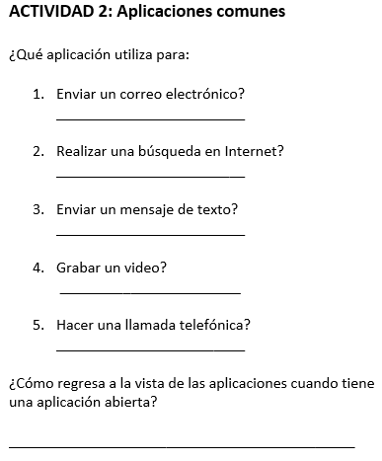
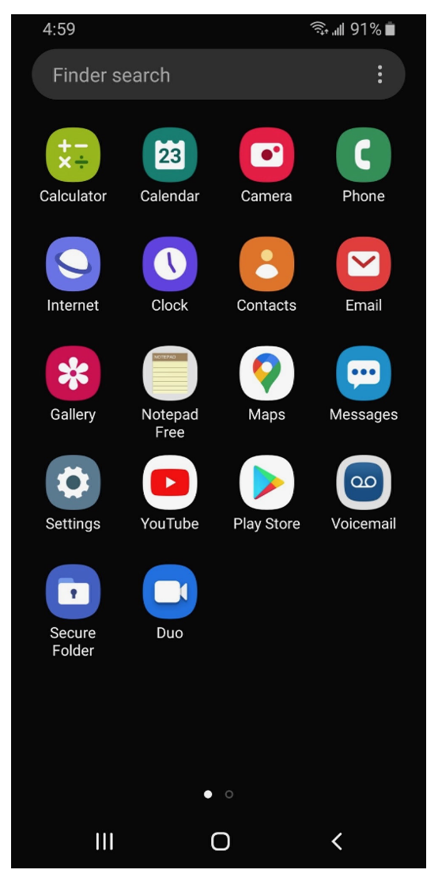
________________________
Abra la aplicación de la cámara y tome una fotografía. Muéstrele al instructor la fotografía que tomó.
Abra el explorador y busque el sitio web en PLA Digital Learn: https://www.digitallearn.org.
Desplácese hasta el enlace sobre la buena crianza digital. Toque el enlace y muéstrele al instructor su pantalla.
Notes:
NOTA AL INSTRUCTOR: Formule las primeras seis preguntas a los alumnos para que digan las respuestas en voz alta. Anímelos a tocar cada una de las aplicaciones para abrirlas. Considere la posibilidad de pedirle a un alumno que le muestre su pantalla para poder comprobar que lo están siguiendo y que son capaces de abrir las aplicaciones correctas. Anime a los alumnos que no tienen un dispositivo a responder utilizando la imagen de la Hoja de actividades.
¿Qué aplicación utiliza para:
Enviar un correo electrónico? ________________________
Realizar una búsqueda en Internet? ______________________
Enviar un mensaje de texto? __________________________
Grabar un video? _______________________
Hacer una llamada telefónica? ____________________
¿Cómo regresa a la vista de las aplicaciones cuando tiene una aplicación abierta? _________________________
Abra la aplicación de la cámara y tome una fotografía. Muéstrele al instructor la fotografía que tomó.
Abra el explorador y busque el sitio web PLA Digital Learn en https://www.digitallearn.org/ Desplácese hasta el enlace sobre la buena crianza digital. Toque el enlace y muéstrele al instructor su pantalla.

Slide 27


Configuración—Cómo conectarse
Red
Necesita un plan de telefonía móvil
Wifi
Todos los teléfonos inteligentes y las tabletas pueden conectarse a Internet mediante wifi
Notes:
Los dispositivos móviles deben estar conectados a una red celular o inalámbrica para acceder a Internet y hacer llamadas. Para conectar su teléfono a una red celular, debe tener un plan de servicio con un proveedor de servicios de telefonía móvil. Si tiene un plan de telefonía móvil, su teléfono se conectará a la red automáticamente en todos los lugares donde su plan de telefonía móvil tenga cobertura. Sabrá que está conectado a la red celular cuando vea un símbolo de señal de teléfono celular para mostrar la fuerza de la conexión. El número de barras de la conexión celular le permite saber qué tan fuerte es la señal.
Otra forma en que puede conectar su teléfono o tableta a Internet es conectarse a una red wifi. Todos los teléfonos inteligentes y las tabletas pueden conectarse a Internet mediante wifi.
Muchos negocios, bibliotecas y otros lugares públicos ofrecen una conexión wifi gratis. Puede usar estas redes públicas de wifi mientras visita dichos lugares. A veces, es posible que se requiera una contraseña para acceder a la red.
Si desea conectar su teléfono Android a una red wifi en su hogar, deberá registrarse con un proveedor de servicios de Internet (ISP).

Slide 28
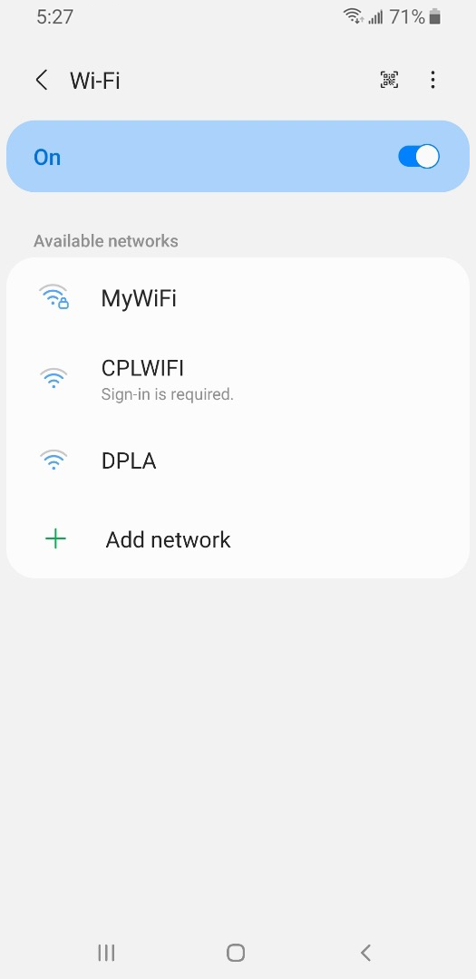
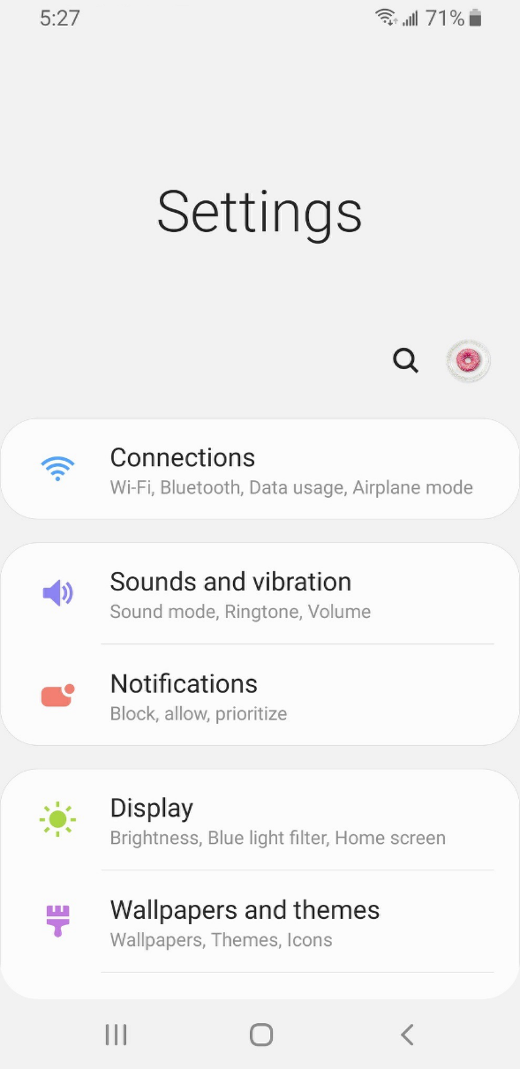
Cómo conectarse
Notes:
NOTA AL INSTRUCTOR: Edite esta diapositiva para añadir un cuadro de texto con la información de la red wifi de su ubicación para que los alumnos se conecten a ella.
Si desea conectarse a una red wifi, pulse "Settings" (Configuración) en la pantalla de vista de las aplicaciones. [NOTA AL INSTRUCTOR: Señale la aplicación "Settings" (Configuración) y, luego, pulse "ENTER" (Intro) para que aparezca la imagen de dicha aplicación].
Luego, toque "Connections" (Conexiones). [NOTA AL INSTRUCTOR: Señale "Connections" (Conexiones) en la imagen].
Verá una lista de redes wifi cercanas. Las redes con un ícono de candado requieren una contraseña. Las redes que no tienen un ícono de candado son públicas y no requieren una contraseña. Algunas redes públicas pueden pedirle que acepte un acuerdo antes de permitirle conectar su dispositivo.
Una vez que esté conectado a la red wifi, verá el ícono de wifi en la barra de estado en la parte superior de su dispositivo. [NOTA AL INSTRUCTOR: Señale el ícono de wifi en la barra de estado].

Slide 29


Consejos de seguridad para las redes wifi
Asegúrese de que confía en la red antes de conectarse.
Haga lo posible por no enviar información privada a
través de redes wifi públicas.
Si envía información personal, asegúrese de que el sitio
web sea seguro y comience con https.
Configure una contraseña para su red doméstica para evitar
que los intrusos accedan a ella.
Notes:
Para mantener su información segura cuando se conecta a wifi, siga estos consejos de seguridad para redes wifi.
Asegúrese de que la red pública es confiable antes de conectarse a ella. ¿Sabe quién configuró la red?
Haga lo posible por no enviar información privada a través de redes wifi públicas.
Si envía información personal, asegúrese de que el sitio web sea seguro y comience con https.
Configure una contraseña para su red doméstica para evitar que los intrusos accedan a ella.

Slide 30
Actividad 3
Notes:
NOTA AL INSTRUCTOR: Dirija a los asistentes a la Actividad 3 en la página 3 de la Hoja de actividades.

Slide 31
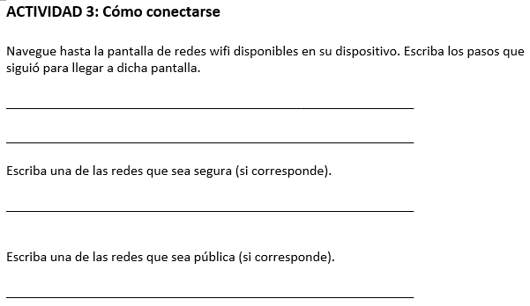
Notes:
NOTA AL INSTRUCTOR: Compruebe las opciones de redes wifi públicas y seguras utilizando su propio dispositivo. Utilice esta información para analizar las respuestas de los alumnos sobre cuáles son seguras y cuáles son públicas.
Si un participante no tiene un dispositivo propio, puede utilizar la imagen que aparece en la Hoja de actividades para escribir una red pública y segura.

Slide 32
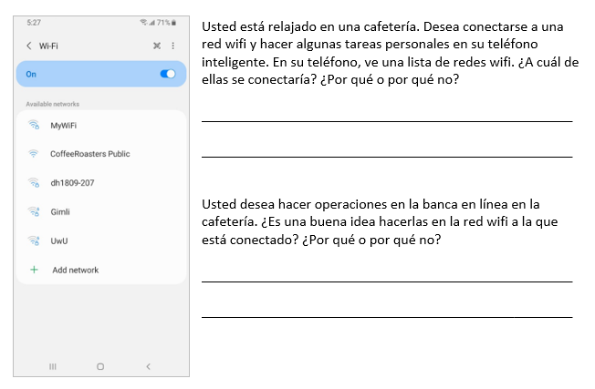
Notes:
NOTA AL INSTRUCTOR: Genere una conversación a partir de las preguntas sobre la situación de utilizar una red wifi en una cafetería.
Usted está relajado en una cafetería. Desea conectarse a una red wifi y hacer algunas tareas personales en su teléfono inteligente. En su teléfono, ve una lista de redes wifi. ¿A cuál de ellas se conectaría? ¿Por qué o por qué no?
Respuesta: Querrían utilizar el wifi público porque es gratuito, pero deberían tener cuidado con las tareas personales que realizan.
Usted desea hacer operaciones en la banca en línea en la cafetería. ¿Es una buena idea hacerlas en la red wifi a la que está conectado? ¿Por qué o por qué no?
Respuesta: Es una mala idea hacer operaciones bancarias en una red pública. Es mejor esperar para realizar operaciones bancarias en una red privada en la que conozca y confíe en la persona que la ha configurado.

Slide 33
Configuración—Seguridad, privacidad y accesibilidad
Notes:
NOTA AL INSTRUCTOR: Señale lo siguiente a los participantes: Esta pantalla y la ubicación de los botones pueden tener un aspecto diferente al de su propio dispositivo, dependiendo del tipo de dispositivo Android y del operador que utilicen.
En la aplicación "Settings" (Configuración), pueden ver y cambiar la configuración de su dispositivo móvil, lo que incluye las funciones de accesibilidad, las preferencias biométricas y de seguridad, las actualizaciones de software y mucho más.

Slide 34
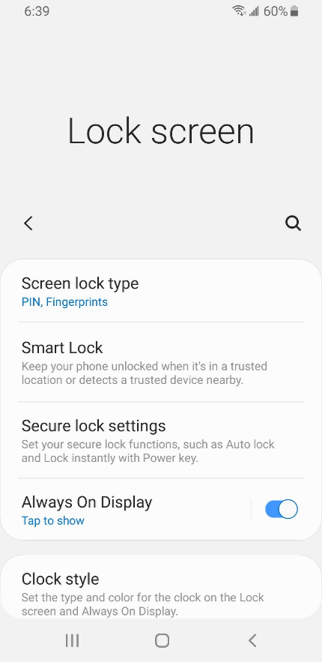
Desbloquear el teléfono
¿Qué método está utilizando para bloquear y desbloquear su teléfono?
Notes:
NOTA AL INSTRUCTOR: Dirija un breve debate con los alumnos: ¿Qué método están utilizando para bloquear y desbloquear su teléfono?
Métodos posibles: PIN (número de identificación personal), código de acceso, reconocimiento facial, escaneo del iris o huella digital
Los dispositivos móviles vienen con configuraciones para ayudar a proteger su dispositivo y su información. Una de las cosas más importantes que puede hacer es configurar un número de identificación personal (PIN) o un código de acceso para acceder y usar su dispositivo móvil. Esto ayudará a proteger los datos almacenados en su dispositivo en caso de pérdida o robo. Cada vez que encienda su dispositivo o active la pantalla, el dispositivo le pedirá que lo desbloquee.

Slide 35

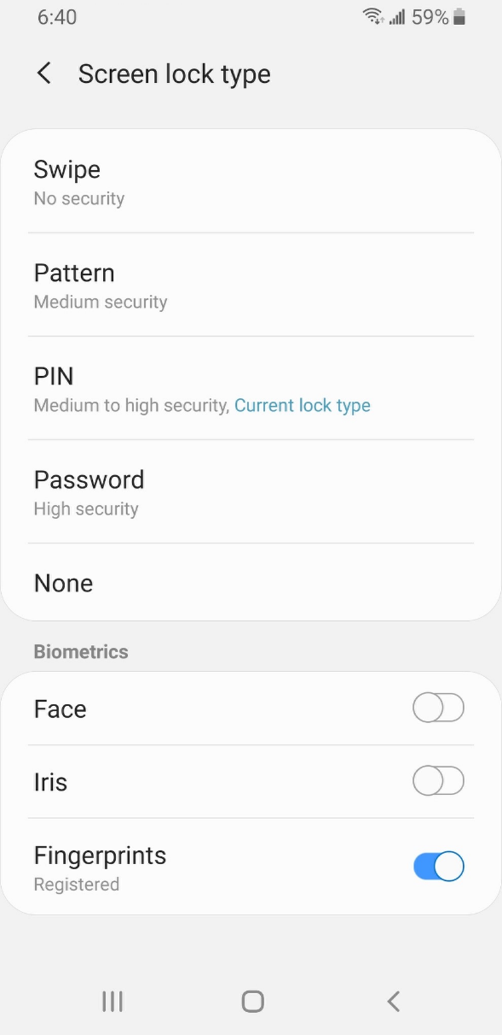
PIN o código de acceso
Notes:
Para establecer un PIN o un código de acceso, toque "Settings" (Configuración).
Luego, busque la opción para bloquear la pantalla.
Encontrará las opciones allí.
También puede desbloquear su teléfono usando la identificación facial, el escaneo del iris o su huella digital. Deberá seguir las indicaciones para almacenar esa información en su configuración antes de poder habilitar esta función.
NOTA AL INSTRUCTOR: Recomiende a los alumnos que exploren estas funciones por su cuenta después del taller. El Folleto del alumno incluye esta recomendación.

Slide 36
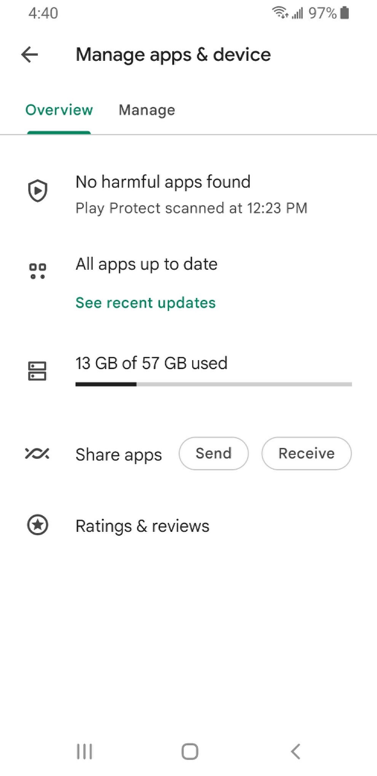
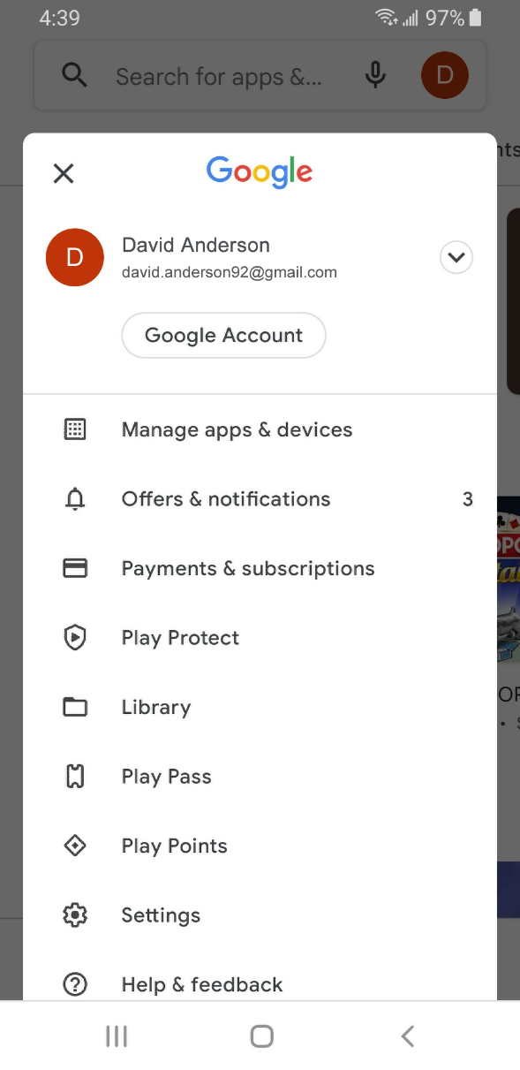
Seguridad en las aplicaciones
Notes:
Muchas aplicaciones en los dispositivos móviles tienen actualizaciones periódicas. Algunas veces, las actualizaciones incluyen nuevas funciones, pero lo más importante es que las actualizaciones corrigen errores y problemas, y aumentan la seguridad. Android actualizará automáticamente las aplicaciones cuando el teléfono esté conectado a una red wifi.
Puede ver esta configuración ingresando a Play Store.
Luego, vaya a su cuenta y toque “Manage Apps & Devices” (Administrar aplicaciones y dispositivos).
Se muestra una lista de las actualizaciones que hay disponibles. En este ejemplo, todas las aplicaciones están actualizadas.

Slide 37
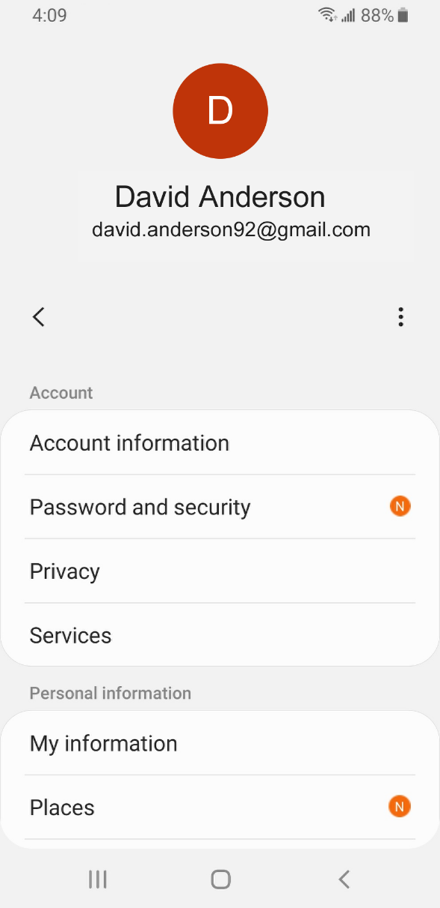
Consejos
Notes:
La configuración de privacidad también es importante para los dispositivos móviles. Usando la configuración de privacidad de su teléfono, puede decidir las aplicaciones que tienen acceso a la información y los datos almacenados en su dispositivo, como su ubicación, las fotos y el micrófono.
Para acceder a la configuración de privacidad, toque el ícono "Settings" (Configuración).
Luego, toque el ícono en forma de dona.
Luego, toque "Privacy" (Privacidad) y siga las indicaciones. Dependiendo del fabricante del dispositivo, la forma de establecer la configuración de privacidad podría ser diferente. Debido a la variedad de dispositivos móviles Android, es posible que note ligeras diferencias entre su dispositivo y este ejemplo.
NOTA AL INSTRUCTOR: Recomiende a los alumnos que exploren estas funciones por su cuenta después del taller. El Folleto del alumno incluye esta recomendación.

Slide 38
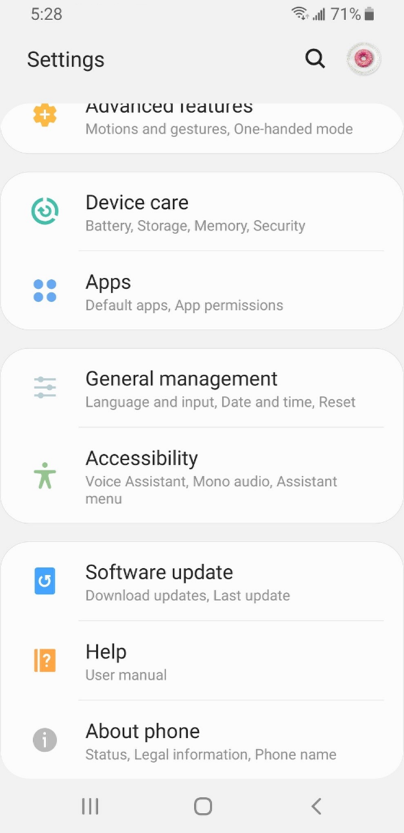





Accesibilidad
Notes:
La configuración de accesibilidad en su dispositivo móvil puede ayudarle a personalizar su teléfono para satisfacer sus necesidades visuales, físicas, de movimiento o auditivas. Para encontrar las funciones de accesibilidad, toque "Settings" (Configuración). Desplácese hacia abajo en la página y toque "Accessibility" (Accesibilidad).
Entre las funciones más comunes que se pueden explorar, se incluyen el asistente de voz para obtener indicaciones habladas para navegar por el dispositivo sin necesidad de ver la pantalla; cambiar el tamaño del texto, el contraste y el color de la pantalla; ajustar la configuración del audio; y mejorar o cambiar las interacciones táctiles.
NOTA AL INSTRUCTOR: Recomiende a los alumnos que exploren estas funciones por su cuenta después del taller. El Folleto del alumno incluye esta recomendación.

Slide 39
Actividad 4
Notes:
NOTA AL INSTRUCTOR: Dirija a los asistentes a la Actividad 4 en las páginas 4 y 5 de la Hoja de actividades.

Slide 40
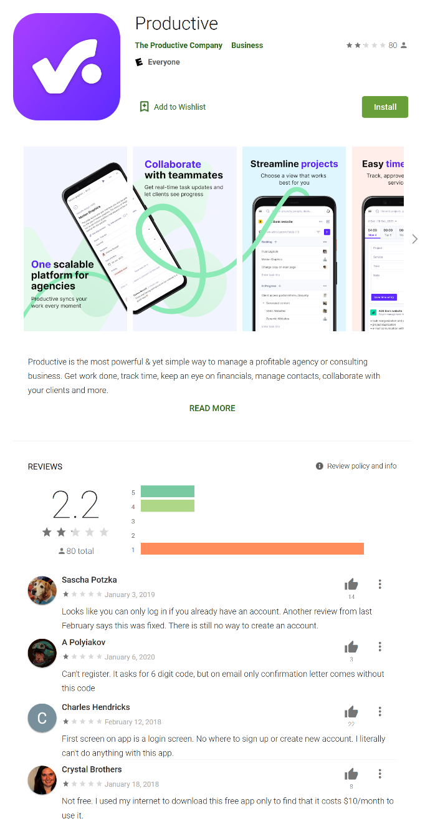
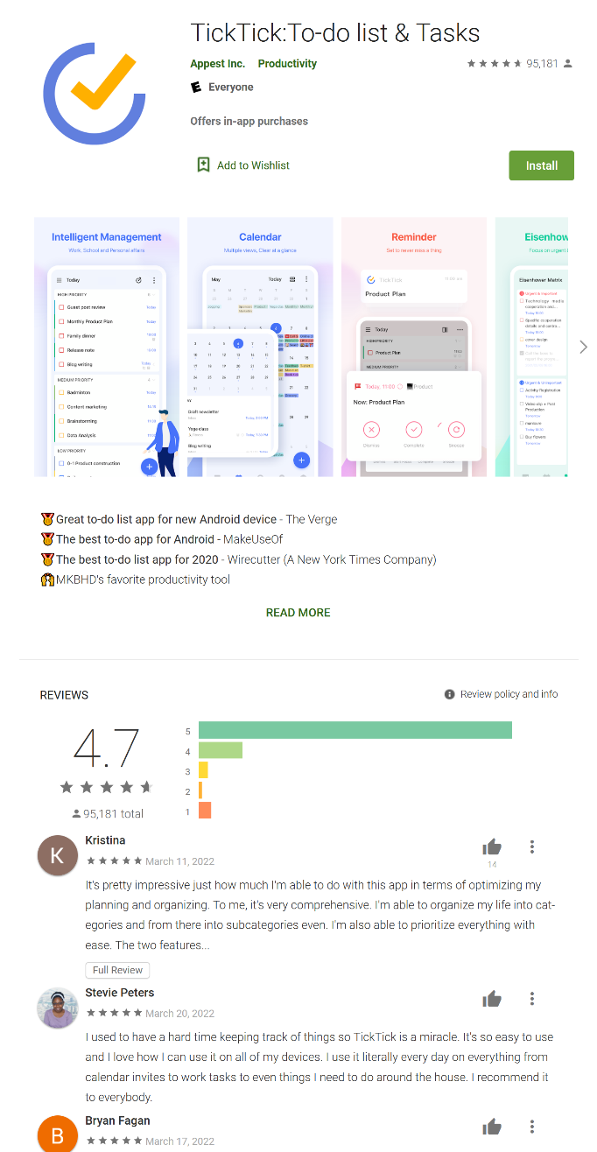
¿Cuál de estas aplicaciones parece más confiable?
Notes:
NOTA AL INSTRUCTOR: Cuando los alumnos hayan completado la actividad, dirija un debate sobre las respuestas que dieron.
¿Cuál de estas aplicaciones parece más confiable? ¿Cómo lo sabe?
Respuesta: La segunda es la más confiable. En la primera aplicación, las reseñas tienen un promedio de 2.2. Las reseñas indican que la aplicación no es gratuita y que es complicado averiguar cómo iniciar sesión. La segunda aplicación tiene muy buenas reseñas. También indican que se puede hacer compras dentro de la aplicación (esta información aumenta la confianza).

Slide 41
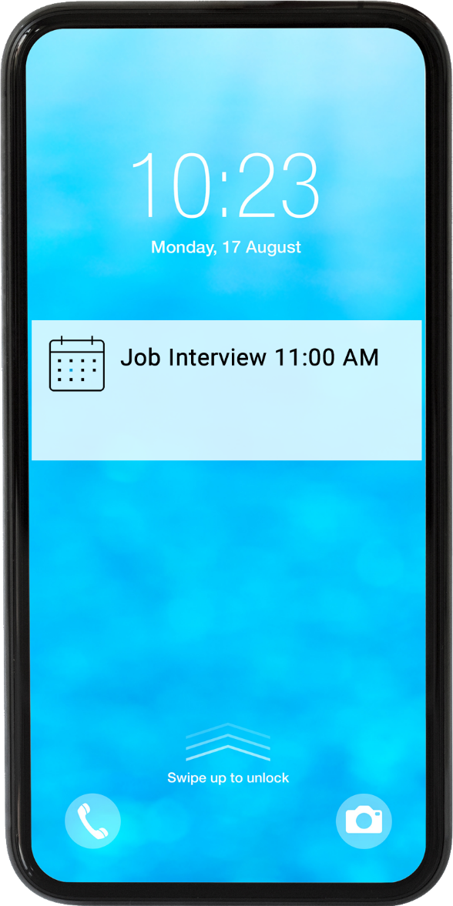
¿Cuál podría ser un problema? ¿Cómo podría abordarlo?
Notes:
Imagine que está en el trabajo hablando con algunos colegas. Aunque su teléfono está bloqueado, recibe esta notificación. ¿Cuál podría ser un problema en esta situación? ¿Cómo podría abordar este problema?
Respuesta: El problema es que probablemente desee que esta información se mantenga en privado, sobre todo si sus colegas podrían verla. ¿Quiere que sus colegas sepan que tiene una entrevista de trabajo? Para abordar este problema, debería ir a "Settings" (Configuración) y, luego, a "Privacy Settings" (Configuración de privacidad). Luego, debería cambiar la configuración de las notificaciones.
NOTA AL INSTRUCTOR: Conceda a los alumnos algunos minutos para encontrar esta configuración en su teléfono y ayúdelos si lo necesitan.

Slide 42
Consejos de seguridad
Establezca un código de acceso en todos
sus dispositivos.
Solo descargue aplicaciones de confianza.
Revise su configuración de privacidad y haga modificaciones
en ella según sea necesario.
Ajuste las notificaciones para cambiar lo que aparece en la pantalla
de bloqueo.
Compruebe que las aplicaciones y el sistema operativo
estén actualizados.
Notes:
Aquí se incluyen algunos consejos de seguridad para mantenerse a usted y a su dispositivo móvil a salvo.
Establezca un código de acceso en todos sus dispositivos móviles para evitar que alguien acceda a la información almacenada en el dispositivo en caso de pérdida o robo.
Solo descargue aplicaciones de confianza. Puede determinar si una aplicación es confiable mediante la lectura de reseñas, clasificaciones y declaraciones de privacidad.
Revise la configuración de privacidad en su dispositivo. Ajuste su configuración para controlar las aplicaciones que tienen permiso para acceder a su cámara, ubicación, micrófono e información personal.
Ajuste sus notificaciones para cambiar la cantidad de contenido que se mostrará en la pantalla de bloqueo cuando reciba mensajes entrantes.
Verifique que las aplicaciones y el sistema operativo estén ejecutando las versiones más actualizadas disponibles o configúrelos para que se actualicen automáticamente.

Slide 43
Actividad 5
En la barra de direcciones del navegador web, escriba:
https://www.digitallearn.org
Notes:
En esta actividad, practicaremos lo que hemos cubierto y veremos lo que todos han aprendido.
Abra un navegador web y escriba https://www.digitallearn.org/ en la barra de direcciones. Haga clic en “Uso de un dispositivo móvil (Android)”. Luego, haga clic en “Lección 7: Práctica”.
NOTA AL INSTRUCTOR: Conceda a los alumnos varios minutos para trabajar en la lección de práctica. Luego, repase la lección de práctica como una demostración y haga que los alumnos respondan las preguntas. Los alumnos también pueden completar esta actividad en su dispositivo móvil accediendo a la dirección web anterior.

Slide 44
Preguntas
¿Hay algo que quiera preguntar o aclarar antes de terminar?
Notes:
NOTA AL INSTRUCTOR: Averigüe si hay otras preguntas finales y responda las que hayan quedado pendientes en las secciones del "lugar de estacionamiento". Para obtener más información sobre lo que es el lugar de estacionamiento, consulte la sección "Antes de que comience el taller" en este documento.

Slide 45
¡Felicitaciones!
Hoy han logrado lo siguiente:
  Han aprendido sobre los dispositivos móviles Android
  Han desarrollado habilidades para:
    Navegar en su dispositivo
    Conectarse a wifi
    Identificar las aplicaciones comunes
    Identificar las configuraciones útiles
  Han aprendido consejos prácticos para conectarse a wifi y utilizar su dispositivo de manera segura
Notes:
¡Felicitaciones! Hoy han logrado lo siguiente:
Han aprendido sobre los dispositivos móviles Android
Han desarrollado habilidades para:
Navegar en su dispositivo
Conectarse a wifi
Identificar las aplicaciones comunes
Identificar la configuración útil
Han aprendido consejos prácticos para conectarse a wifi y utilizar su dispositivo de manera segura
NOTA AL INSTRUCTOR: Proporcione a cada alumno un Certificado de finalización.

Slide 46
Visite <inserte la URL de la biblioteca aquí> y https://www.digitallearn.org para descubrir más cursos y generar confianza mediante el uso de la tecnología.
Proporcionado por AT&T y Public Library Association.
Notes:
NOTA AL INSTRUCTOR: Dirija a los alumnos a cursos adicionales que están disponibles. Dirija la atención de los alumnos a la dirección del sitio web que aparece en la diapositiva.

Slide 47
¡Gracias por venir!
¡GRACIAS POR VENIR!
Proporcionado por AT&T y Public Library Association.
Notes:
Gracias nuevamente a AT&T y PLA por este taller. ¡Agradecemos a todos nuestros participantes por venir y les animamos a que sigan aprendiendo!

